Slide 1
¿Quién es quién? La descripción física
en el aula de ELE
Vicente Moratal Canales

Slide 2
¿Quién es quien? La descripción en el aula de ELE
Índice
El juego
Perfil del estudiante
Material
Nivel
Temporalización
Objetivos
Simulación
Evaluación

Slide 3

Título de la presentación
El juego
Dinámica del juego
Extensión ~ desconocido
Sencillez de las reglas

Slide 4
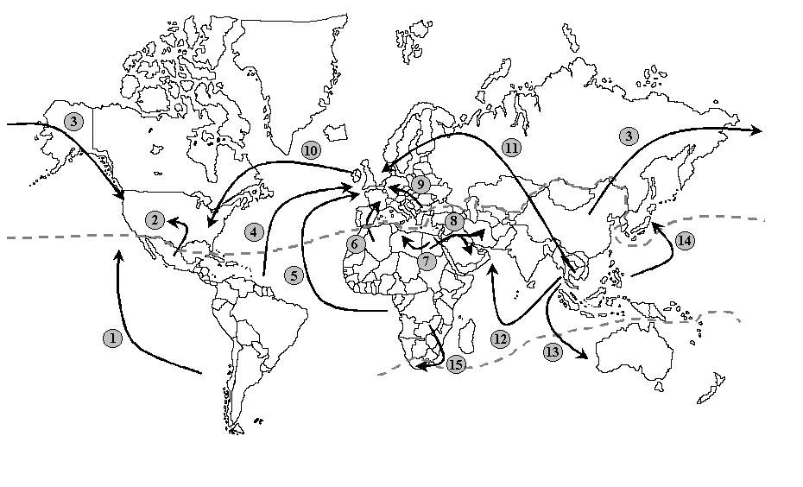
¿Quién es quien? La descripción en el aula de ELE
Perfil del estudiante
Diferencias LA y LE
LE | LA
Más tiempo Menos práctica | Puesta en práctica urgente
Gramatical | Comunicación
Base occidental (=alfabeto) | base no occidental (≠alfabeto, direccionalidad)

Slide 5
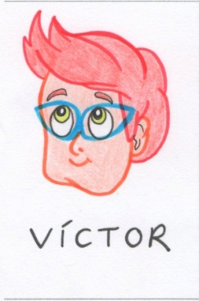
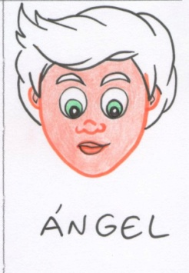
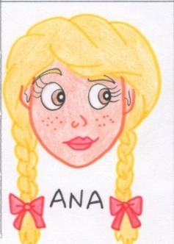
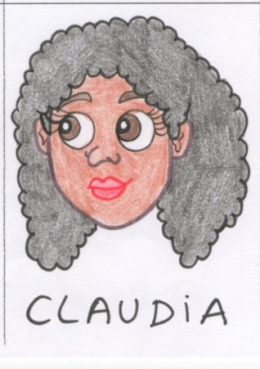
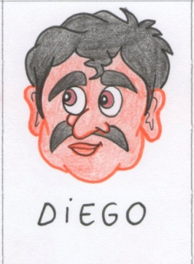
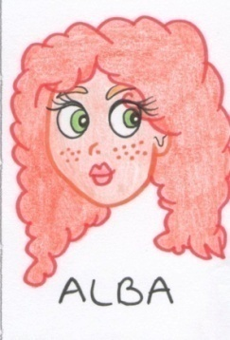
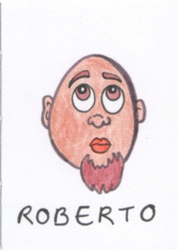
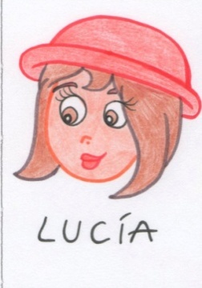
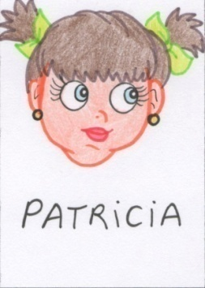
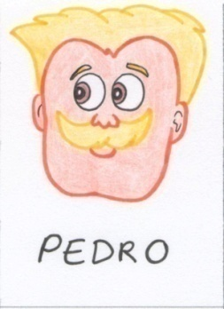
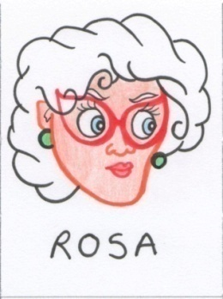
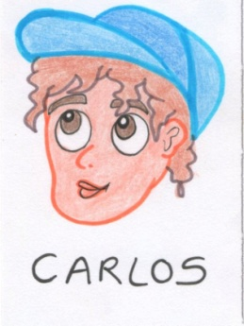
¿Quién es quien? La descripción en el aula de ELE
Material
Tarjetas
desechables plastificadas
Preparación sencilla
Económico

Slide 6
¿Quién es quien? La descripción en el aula de ELE
Material
Características
  exagerados
  variedad de rasgos
  definidos

Slide 7

¿Quién es quien? La descripción en el aula de ELE
Nivel
A1 ➔ descripciones
➔ verbos ser/tener
Destrezas
  comprensión oral
  expresión oral
OK

Slide 8

¿Quién es quien? La descripción en el aula de ELE
Temporalización
Principio curso ➔ interrelación
Duración ➔1 clase
Puesta en común ➔ glosario

Slide 9
¿Quién es quien? La descripción en el aula de ELE
Temporalización
3 fases
  Vocal: profesor
  Vocal: alumno
  Por parejas
1 pregunta por turno
Notes:
Cada fase corresponde con cada una de las tres modalidades del desarrollo de la actividad: 1) profesor: dirigida; 2) alumno: semidirigida; 3) por parejas: libre.

Slide 10
Título de la presentación
Objetivos:
1) Lingüísticos
Concordancia del género:
¿Tiene las cejas pobladas? VS * ¿Tiene las cejas poblados?
Concordancia del número:
¿Tiene los ojos marrones? VS * ¿Tiene los ojos marrón?
Uso mecánico del verbo ser:
¿El personaje es calvo? VS * ¿El personaje calvo?
Sintaxis: orden lógico o marcado:
¿Tiene el pelo canoso? VS *¿El pelo canoso tiene?

Slide 11
Título de la presentación
Objetivos:
2) Comunicativos
Aprender a pedir información para identificar a alguien.
3) Socioculturales y sociolingüísticos
Conocer y aceptar los diferentes rasgos de diferentes culturas y etnias.
Conocer algunas connotaciones peyorativas.

Slide 12





¿Quién es quien? La descripción en el aula de ELE
Simulación
PREGUNTA: ‘¿Tiene el pelo moreno?’ o ‘¿es moreno?’.
RESPUESTA: ‘No, no tiene el pelo moreno’ o ‘no, no es moreno’.

Slide 13
¿Quién es quien? La descripción en el aula de ELE
Simulación
DORSO
DE LA
TARJETA
DORSO
DE LA
TARJETA
RESPUESTA: ‘No, no tiene el pelo moreno’ o ‘no, no es morena’.

Slide 14
¿Quién es quien? La descripción en el aula de ELE
Simulación
DORSO
DE LA
TARJETA
DORSO
DE LA
TARJETA
RESPUESTA: ‘Sí, sí lleva gafas’.
PREGUNTA: ‘¿Lleva gafas?’

Slide 15
¿Quién es quien? La descripción en el aula de ELE
Simulación
DORSO
DE LA
TARJETA
DORSO
DE LA
TARJETA
DORSO
DE LA
TARJETA
SOLUCIÓN: ‘Es Rosa’

Slide 16
¿Quién es quien? La descripción en el aula de ELE
Evaluación
Autoevaluativo
Profesor
Exposición oral y no escrita

Slide 17
www.cruzroja.es 902 22 22 92

